Slide 1
Trendovi u izvještavanju poslovnih subjekata
doc.dr.sc. Josipa Grbavac
Ekonomski fakultet Mostar Neum, 18 -20 rujan 2014.

Slide 2
Trendovi u obveznom izvještavanju
Obvezno – Financijsko izvještavanje
Novosti u MSFI
Zadnja verzija standarda (MSFI/MRS) u FBiH – verzija 2010. god – rezultat neusklađenost u MSFI važećim na međunarodnoj razini i u FBiH

Slide 3
Objave IASB koje se odnose na MSFI u razdoblju 2010 – kolovoz 2014.godine
Međunarodni standardi financijskog izvještavanja | Revidiran | Datum primjene
MSFI 1 | svibanj, 2010. | 01.01.2011
 | Prosinac,2010 | 01.07.2011
 | ožujak.2012 | 01.01.2013
 | Svibanj, 2012. | 01.01.2013
 | Prosinac, 2013.
MSFI 2 | Prosinac, 2013. | 01.07.2014.
MSFI 3 | svibanj, 2010. | 01.07.2010.
 | Prosinac, 2013. | 01.07.2014.
MSFI 7 | svibanj, 2010. | 01.01.2010.
 | listopad, 2010. | 01.07.2011
 | Prosinac, 2011. | 01.01.2013
 | Prosinac, 2011 | 01.01.2015. ili kasnije
 | Studeni, 2013 | Vezan uz primjenu MSFI 9
MSFI 8 | Prosinac, 2013. | 01.01.2014.
 | Prosinac, 2013. | 01.07.2014

Slide 4
Objave IASB koje se odnose na MSFI u razdoblju 2010 – kolovoz 2014.godine
Međunarodni standardi financijskog izvještavanja |  | Revidiran | Datum primjene
MSFI 9 |  | Srpanj, 2014. | 01.01.2018
MSFI 10 |  | Lipanj, 2012. | 01.01.2013
 |  | Listopad, 2012. | 01.01.2014.
MSFI 11 |  | Lipanj, 2012. | 01.01.2013
 |  | Svibanj, 2014. | 01.01.2016.
MSFI 12 |  | Lipanj, 2012. | 01.01.2013.
 |  | Listopad , 2012. | 01.01.2014.
MSFI 13 |  | Prosinac, 2013. | 01.01.2014.
MSFI 14 | Regulatory Deferral Accounts Objavljen siječanj 2014. Primjena planirana za 01.01.2016.
MSFI 15 | Revenue from Contracts with Customers (Prihodi od ugovora s kupcima) Objavljen svibanj,2014. Primjena planirana za 01.01.2016.

Slide 5
Najznačajnije objave IASB koje se odnose na MRS u razdoblju 2010 – kolovoz 2014.godine
MRS 16 (revidiran 2012,2013,2014)
MRS19 (revidiran 2011,2013)
MRS 24 (revidiran 2013)
MRS 27 (revidiran 2011, 2012, 2014)
MRS 28 (revidiran 2011)
MRS 32 (revidiran 2011, 2012)
MRS 34 (revidiran 2012)
MRS 36 (revidiran 2013)
MRS 38 (revidiran 2013,2014)
MRS 39 (revidiran više puta te povučen iz primjene objavom konačne verzije MSFI 9)
MRS 40 (revidiran 2013)
MRS 41 (revidiran 2014)

Slide 6
Trendovi u dobrovoljnom izvještavanju – Izvještavanje o održivosti
IZVJEŠTAVANJE O ODRŽIVOSTI
RAZLOZI IZVJEŠTAVANJA: spoznaja značaja koji društveno odgovorno poslovanje i izvještavanje ima na različite zainteresirane stranke
CILJ : harmonizacija i komparabilnost izvještaja o ekonomskim, okolišnim i društvenim učincima za sve organizacije diljem svijeta
SMJERNICE ZA IZVJEŠTAVANJE O ODRŽIVOSTI - (prva verzija 2000- G4 2014) iziskuju izvještavanje o ekonomskim, okolišnim i društvenim učincima poslovanja

Slide 7
Trendovi u dobrovoljnom izvještavanju – Izvještavanje o održivosti
G4 smjernice stavljaju naglasak na koncept materijalnost
Tvrtke se pozivaju da svoja izvješća sastavljaju tako da se usredotoče na značajne ekonomske i društvene utjecaje te utjecaje na okoliš - rezultat izvještaji koji su više strateški, fokusirani i vjerodostojni, a time i jednostavniji za čitanje i praćenje

Slide 8
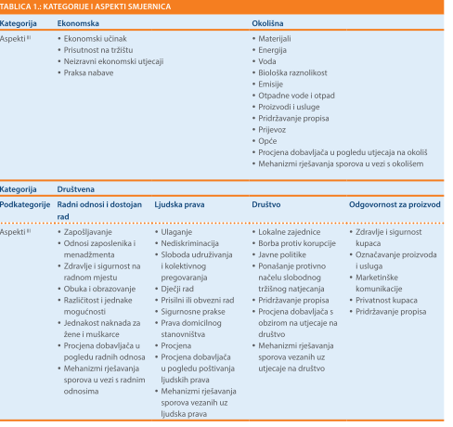

Slide 9
Trendovi u dobrovoljnom izvještavanju – Izvještavanje o nefinancijskom informacijama
DIREKTIVA O NEFINANCIJSKIM POKAZATELJIMA
Zahtjevi temeljne računovodstvene direktiva (Directive 2013/34/EU) koji se dotiču i objave nefinancijskih informacija nisu ispunili očekivanja ni regulatora ni javnosti
Europski parlament je 15.04.2014. god usvojio prijedlog Europske komisije o direktivi za nefinancijsko izvještavanje (Disclosure of non-financial and diversity information by large companies and groups)
CILJ: unaprijediti nefinancijsko izvještavanje u EU

Slide 10
Trendovi u dobrovoljnom izvještavanju – Izvještavanje o nefinancijskom informacijama
Orijentirana je na unaprjeđivanje i povećanje transparentnosti i odgovornosti izvještavanja o nefinancijskim informacijama velikih subjekata
Direktiva se odnosi na poslovne subjekte koji ispunjavaju sva tri kriterija:
velike poslovne subjekte (ukupna aktiva 20 mil. EUR ili prihod 40 mil.eur)
poslovne subjekte koji imaju više od 500 zaposlenika
poslovni subjekt je od javnog interesa (kotira na EU burzama, banke ili osiguranja, ili je subjekt od javnog interesa prema nacionalnom zakonu zemlje članice)

Slide 11
Trendovi u dobrovoljnom izvještavanju – Izvještavanje o nefinancijskom informacijama
Obveza ‘Velikih poslovnih subjekata’ prema ovoj Direktivi će biti:
podnositi izvještaje iz područja zaštite okoliša, ljudskih, socijalnih i prava zaposlenika te o pitanjima anti-korupcijskih mjera i mita
opisivati svoje poslovne modele, rezultate i rizike vezane uz gore navedena područja te politike različitosti primijenjene na upravu i nadzorna tijela tvrtke
U sastavljanju i prezentiranju ovakvih informacija poslovni subjekti će biti poticani primijeniti prepoznate okvire (GRI smjernice za izvještavanje, OECD smjernice, UNGC…)
- Obvezna primjena Direktive 2017.

Slide 12
HVALA NA POZORNOSTI PITANJA?

